Slide 1
Курсовая работа
На Тему:
“Отдел кадров организации: разработка и администрирование базы данных, разработка клиентского приложения”
Выполнила:
Ст. гр. ПКсп-116
Толстова Ю.А.
Проверили:
Павлова О.Н.
Куприянов А.А.

Slide 2
Постановка задачи
В данной работе стоит задача создать программный модуль «Отдел кадров организации», который может быть использован в организации. Также, для хранения данных, которыми будет оперировать программа, необходимо разработать базу данных.

Slide 3
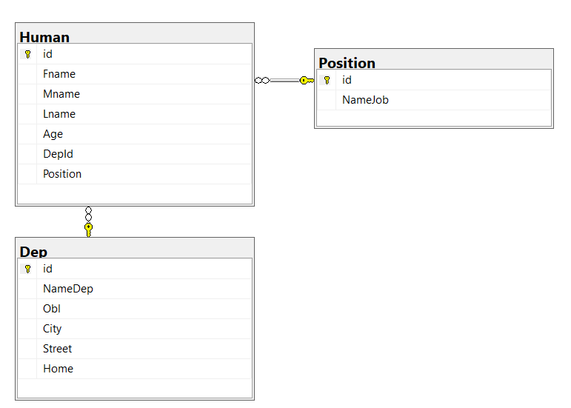
Проектирование базы данных

Slide 4
Подготовка базы данных (словарь данных)
Human
Ключ | Поле | Обязательное | Примечание
Первичный | Id | Да | Идентификационный номера человека
 | Fname | Да | Фамилия человека
 | Mname | Да | Имя человека
 | Lname | Да | Отчество человека
 | Age | Да | Возраст человека
Внешний | DepId | Да | Внешний ключ к таблице Dep
Внешний | Position | Да | Внешний ключ к таблице Position

Slide 5
Подготовка базы данных (словарь данных)
Position
Ключ | Поле | Обязательное | Примечание
Первичный | Id | Да | Идентификационный номер должности
 | NameJob | Да | Наименование должности

Slide 6
Подготовка базы данных (словарь данных)
Dep
Ключ | Поле | Обязательное | Примечание
Первичный | Id | Да | Идентификационный номер отдела
 | NameDep | Да | Название отдела
 | Obl | Да | Наименование области
 | City | Да | Наименование города
 | Street | Да | Наименование улицы
 | House | Да | Наименование дома

Slide 7
Резервное копирование и восстановление
Скрипт на языке T-SQL:
use master
go
backup database OKO
to disk='E:\CourseWork\Backups\course_work.bak'
go
Команда в файле .bat:
sqlcmd -S DESKTOP-AS7DA8SD\SQLEXPRESS -i SQLQuery_backup.sql

Slide 8
Резервное копирование и восстановление
Скрипт на языке T-SQL:
use master
go
restore database OKO
from disk='E:\CourseWork\Backups\course_work.bak‘
Witch replace
go
Команада в файле .bat:
sqlcmd -S DESKTOP-AS7DA8SD\SQLEXPRESS -i SQLQuery_backup.sql

Slide 9
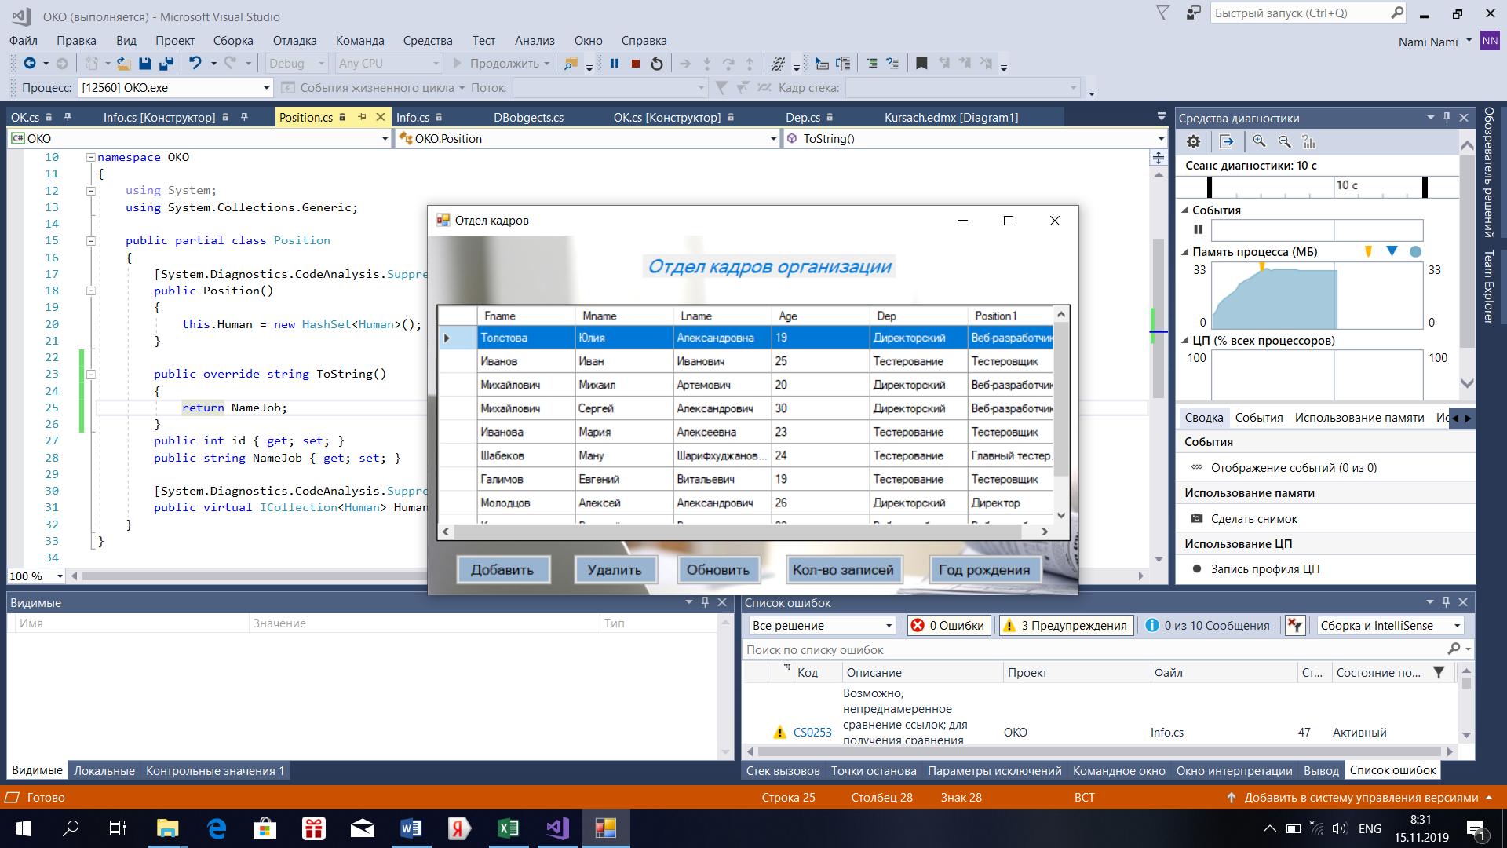
Главная форма

Slide 10
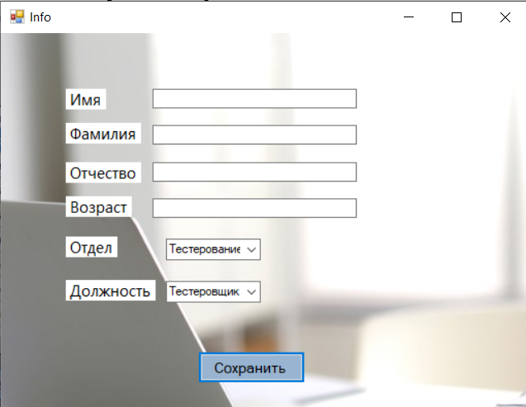
Форма редактирования и добавления

Slide 11
Спасибо за внимание!

